Slide 1
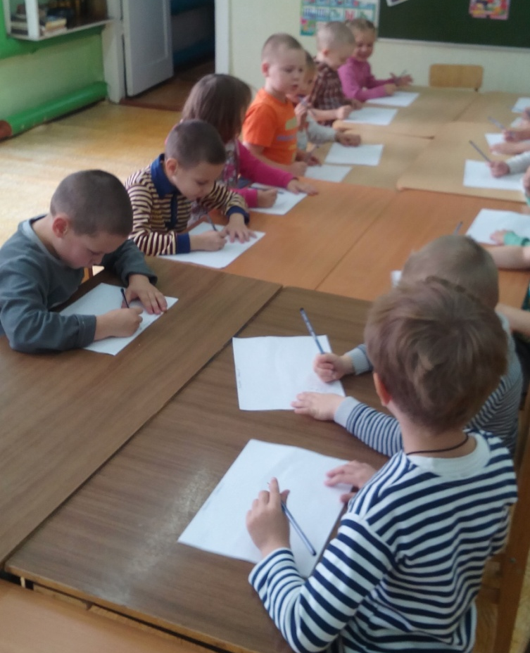
Муниципальное дошкольное образовательное учреждение
детский сад «Березка»
Итоги диагностики .
Цели и задачи работы
на 2015-2016 уч.год.
Подготовила специалист Е.И.Сорокина
с. Сеченово
2015 год

Slide 2
Деятельность учителя-логопеда:
Профессиональная деятельность учителя-логопеда ДОУ направлена на оказание своевременной коррекционно-педагогической помощи детям с различными видами речевых нарушений.
Основными задачами выступают:
выявление, преодоление и своевременное предупреждение речевых нарушений у воспитанников ДОУ

Slide 3
Основные задачи коррекционного обучения:
Устранение и предупреждение дефектов звукопроизношения (воспитание артикуляционных навыков, звукопроизношения, слоговой структуры) и развитие фонематического слуха (способность осуществлять операции разли­чения и узнавания фонем, составляющих звуковую оболочку слова);
Развитие навыков звукового анализа (специальные умственные дейст­вия по дифференциации фонем и установлению звуковой структуры слова).
Развитие связной речи старших дошкольников.
Развитие коммуникативных навыков, успешности в общении.

Slide 4
ОТЧЁТ
о проделанной работе в 2014-2015 учебном году на логопедическом пункте
Обследовано всего детей – 28
Количество детей, поступивших на занятия – 19
с фонетическим недоразвитием речи – 4
с фонетико-фонематическим недоразвитием – 7
с общим недоразвитием речи – 3
с лексико-грамматическим нарушением – 5
Количество выпущенных детей:
с хорошей речью – 9
со значительными улучшениями – 6
без значительного улучшения – 4
Направлено на ПМПК – 2

Slide 5
Обследование речи детей 4-7 лет
в 2015-2016 уч.г.
Обследовано всего детей – 27
Количество детей, поступивших на занятия – 22
Индивидуальные занятия – 11
Подгрупповые занятия по профилактике речевых нарушений – 11
с фонетическим недоразвитием речи – 2
с фонетико-фонематическим недоразвитием – 6
с фонетически изолированным дефектом– 3

Slide 6
Направление коррекционно-развивающей работы учителя-логопеда на логопункте ДОУ
Нарушения устной речи | Направления коррекционной работы
Фонетическое недоразвитие речи | Коррекция звукопроизношения
Фонетико-фонематическое недоразвитие речи | Развитие фонематического восприятия. Совершенствование слоговой структуры слов. Коррекция звукопроизношения

Slide 7
Деятельность педагога-психолога:
Основная цель работы:
Создание условий, способствующих охране физического и психического здоровья детей, обеспечение их эмоционального благополучия, свободному и эффективному развитию способностей каждого ребенка.

Slide 8
Задачи работы педагога-психолога:
1. Сохранение и укрепление психологического здоровья детей и создание необходимых условий для их психоэмоционального развития.
2. Развитие у дошкольников психических познавательных процессов и формирование психологической готовности к школьному обучению.
3. Использование здоровьесберегающих технологий в работе с дошкольниками.
4. Осуществление взаимосвязи детского сада и семьи путем более тесного контакта; направление совместной работы на психическое развитие и становление личности детей.
5. Улучшение психологического самочувствия педагогического состава ДОУ путем психотренинговых занятий.
Составление и написание индивидуальных маршрутов развития детей.
Повышение компетентности педагогов по вопросам организации образовательного процесса в ДОУ в контексте ФГОС.

Slide 9
Основные виды деятельности педагога-психолога
диагностическая работа с детьми, родителями, педагогами
психологическое просвещение педагогов и родителей
консультационная работа с педагогами и родителями
коррекционная и развивающая работа с детьми

Slide 10
Основные направления деятельности педагога-психолога
Сопровождение процесса адаптации к дошкольному учреждению
Мониторинг качества освоения основной общеобразовательной программы (по ориентирам личностного развития детей).
Оценка развития детей, измерение личностных образовательных процессов
Сопровождение детей подготовительной группы к школьному обучению
Сопровождение детей «группы риска»

Slide 11
Сопровождение процесса адаптации к дошкольному учреждению
Цель: оптимизация условий адаптации детей к дошкольному учреждению
Задачи:
Обеспечение процесса сопровождения ребенка к условиям ДОУ;
Раннее выявление отклонений в развитии ребенка;
Осуществление профилактики неблагополучного развития детей.

Slide 12
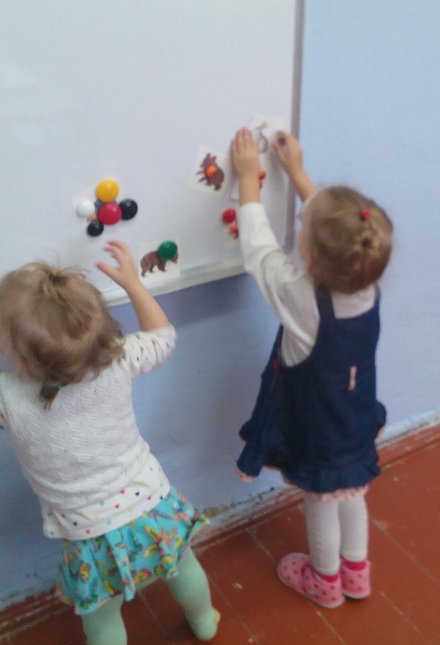
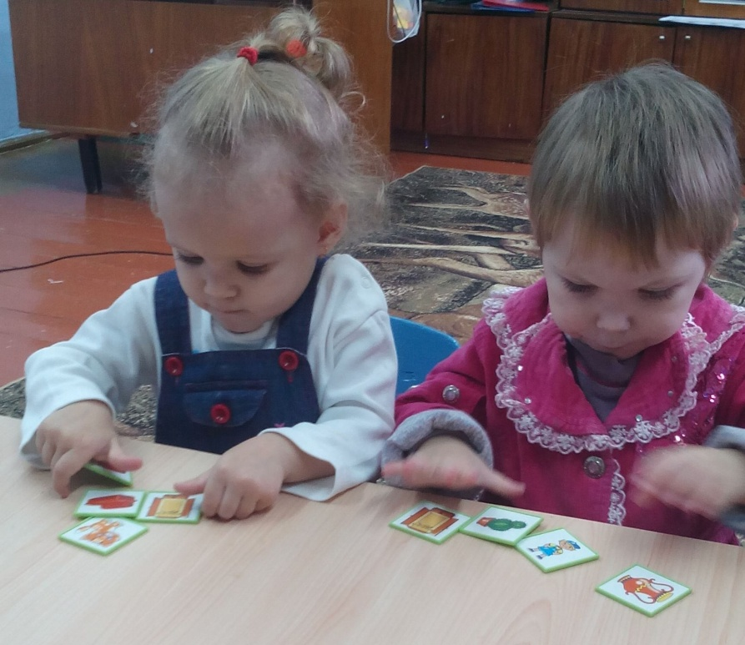
Сопровождение процесса адаптации к дошкольному учреждению

Slide 13
Мониторинг качества освоения основной общеобразовательной программы (личностное развитие)
Группа | Уровень развития
 | N- | N | N+
Первая младшая | 0% | 100% | 0%
Вторая младшая | 0% | 100% | 0%
Средняя | 0% | 100% | 0%
Старшая | 23% | 77% | 0%
Подготовительная к школе | 50% | 50% | 0%

Slide 14
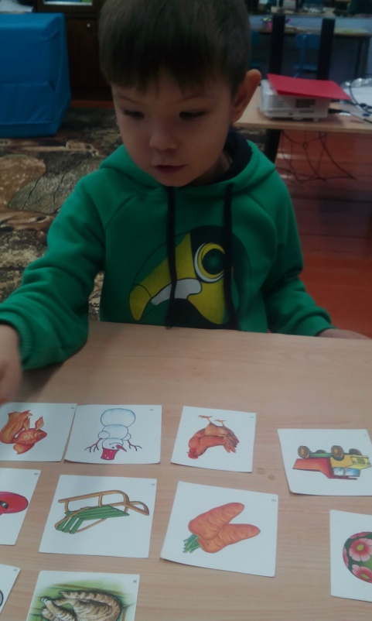
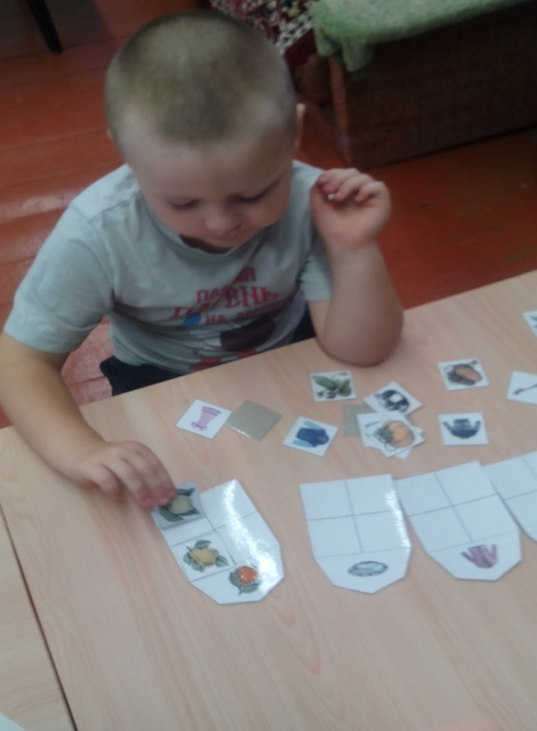
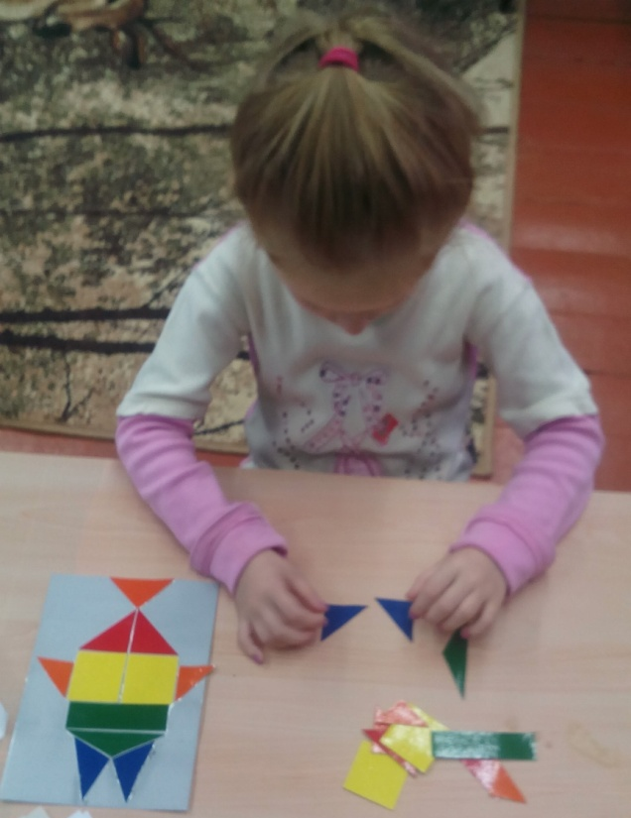
Диагностика психического развития детей
Цель: психолого-педагогическое изучение уровня психического развития детей на соответствие возрастной норме, выявление детей «группы риска».
Павлова Н.Н., Руденко Л.Г. Экспресс-диагностика в детском саду

Slide 15
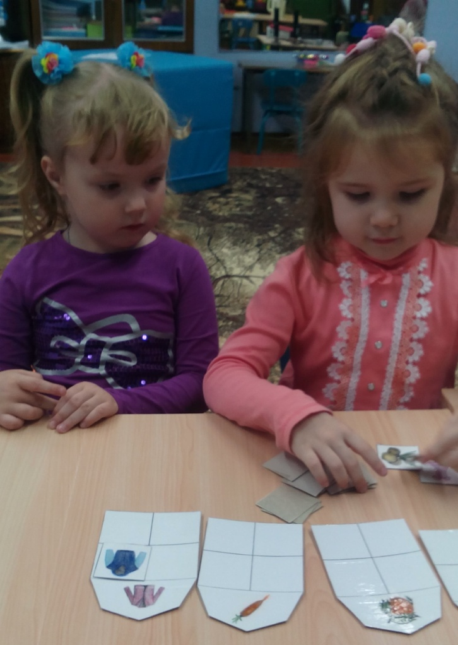
Диагностика психического развития детей
Вторая младшая возрастная подгруппа – 3-4 года
Оценка полученных результатов | Октябрь 2015 8 человек
Высокий уровень развития (8-12 баллов) | 5 | 62,5%
Средний уровень развития (5-7 баллов) | 3 | 37,5%
Низкий уровень развития (0-4 балла) | 0 | 0%

Slide 16
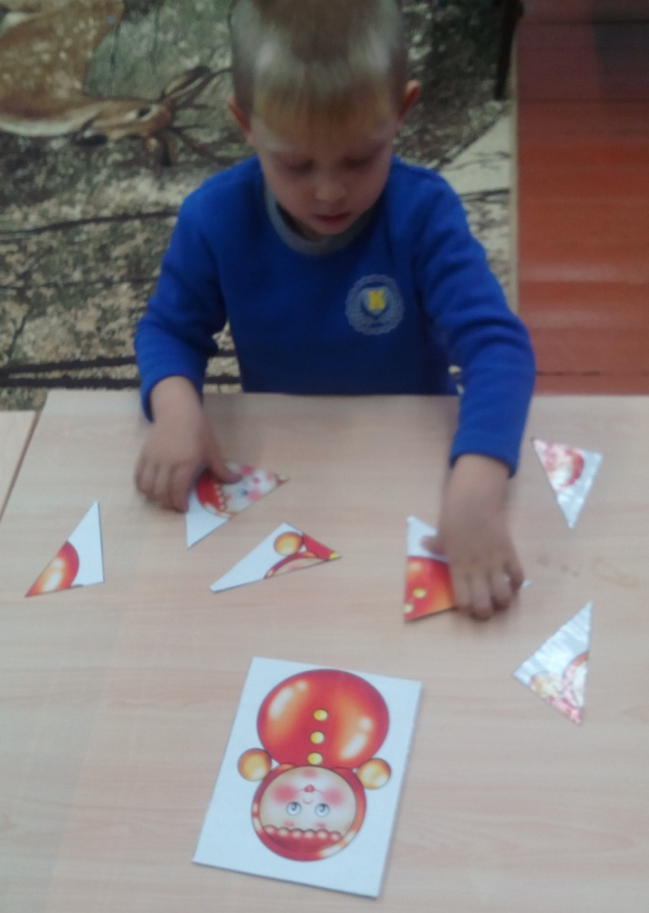
Диагностика психического развития детей
Средняя возрастная подгруппа – 4-5 лет
Оценка полученных результатов | Октябрь 2015 10 человек
Высокий уровень развития (14-18 баллов) | 4 | 40%
Средний уровень развития (9-13 баллов) | 5 | 50%
Низкий уровень развития (0-8 баллов) | 1 | 10%

Slide 17
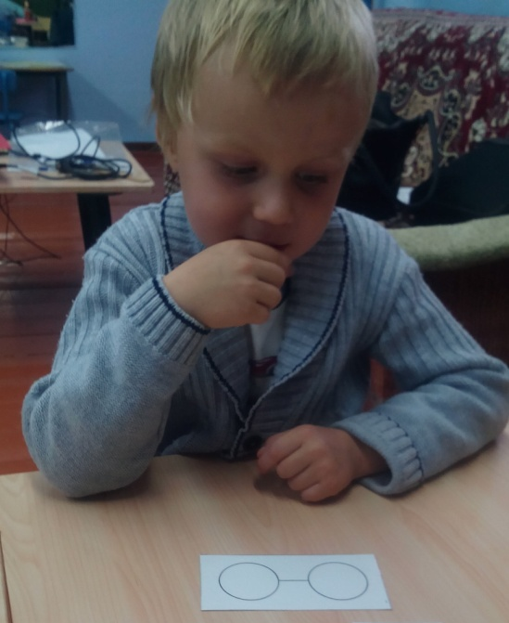
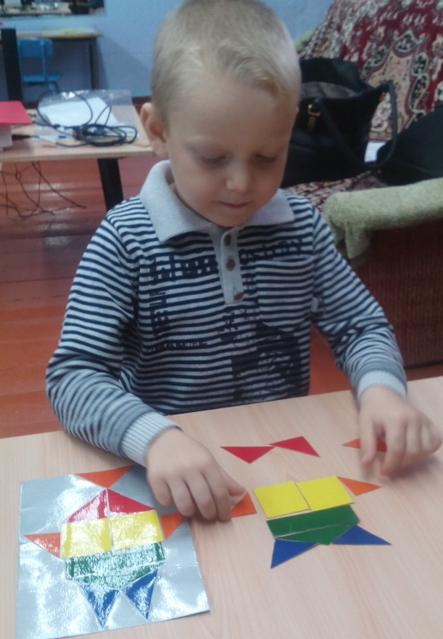
Диагностика психического развития детей
Старшая возрастная подгруппа – 5-6 лет
Оценка полученных результатов | Октябрь 2015 8 человек
Высокий уровень развития (16-20 баллов) | 2 | 25%
Средний уровень развития (10-15 баллов) | 6 | 75%
Низкий уровень развития (0-9 баллов) | 0 | 0%

Slide 18
Проведение диагностического обследования готовности к учебной деятельности у детей подготовительной к школе группы
Показатели | Уровень развития
 | Ниже среднего | Средний | Высокий
Субтест 1 - словарный запас | - | 57% | 43%
Субтест 2 - понимание количественных и качественных соотношений | 86% | 14% | -
Субтест 3 - логическое мышление | 57% | - | 43%
Субтест 4 - математические способности | 57% | - | 43%
Общий показатель интеллектуальных способностей | 57% | - | 43%

Slide 19
Развивающая и коррекционная работа.
Группа | Режимные моменты | Совместная деятельность с педагогом-психологом
Вторая группа детей раннего возраста | Наблюдение за детьми в период адаптации | Игры, направленные на адаптацию каждого ребенка к ДОУ и сплочение группы А.С.Роньжина «Цикл занятий в период адаптации к дошкольному учреждению»
Вторая младшая группа | наблюдение за детьми изучение индивидуальных особенностей детей | «Цветик-семицветик» 3-4 года (под ред.Н.Ю.Куражевой)
Средняя группа | Углубленное психодиагностическое обследование детей | «Цветик-семицветик» 4-5 лет (под ред.Н.Ю.Куражевой)

Slide 20
Развивающая и коррекционная работа.
Группа | Режимные моменты | Совместная деятельность с педагогом-психологом
Старшая группа | Углубленное психодиагностическое обследование детей | «Цветик-семицветик» 5-6 лет (под ред. Н.Ю.Куражевой)
Подготовительная группа | Психодиагностическое обследование детей на начало года; первичная диагностика школьной готовности детей (январь) диагностика школьной готовности в присутствии родителей (конец года) | Куражева Н. Ю., Козлова И. А. Приключения будущих первоклассников: психологиче­ские занятия с детьми 6-7 лет

Slide 21
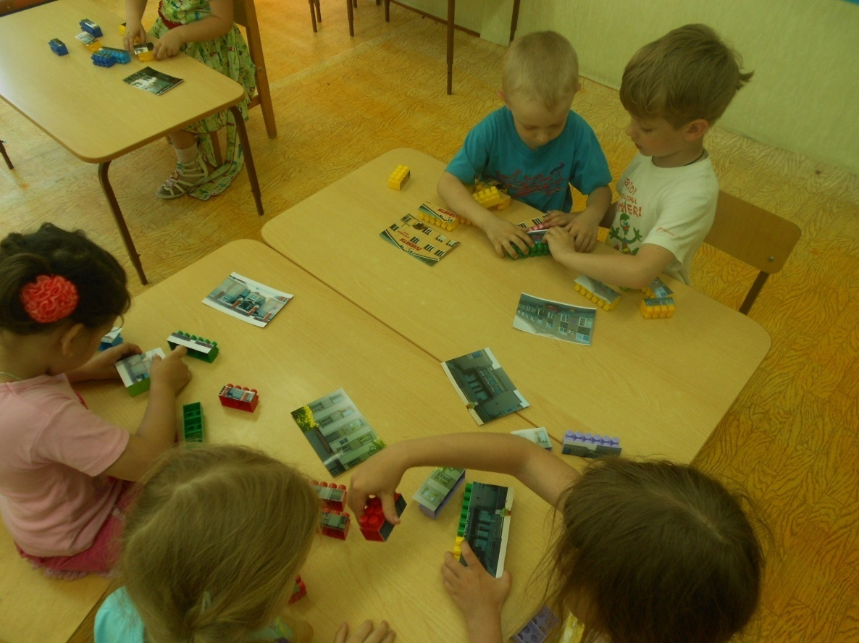
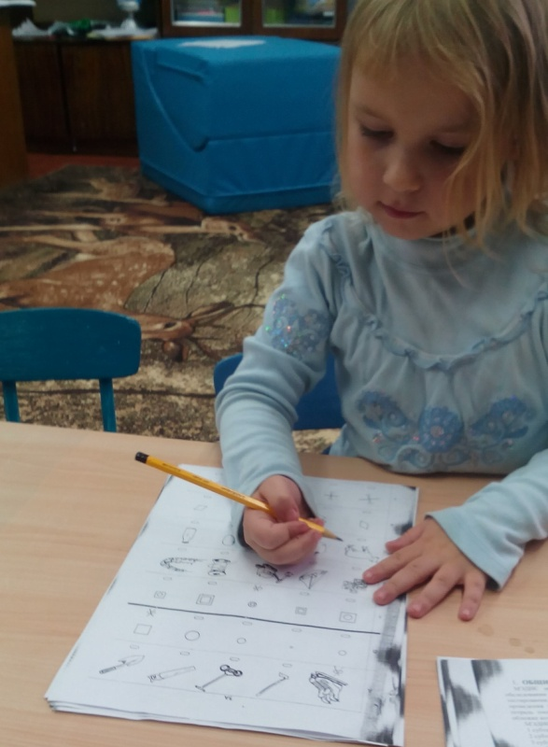
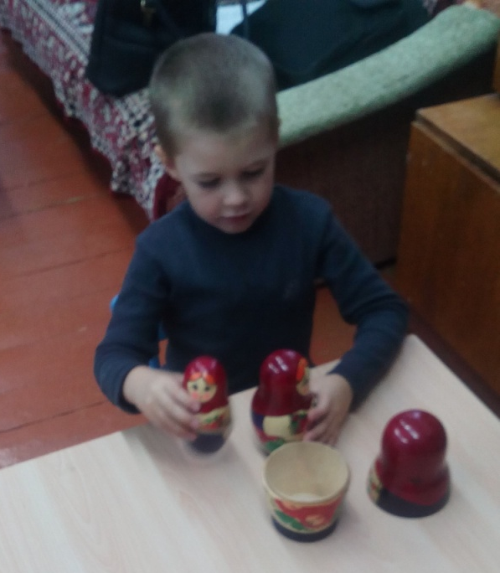
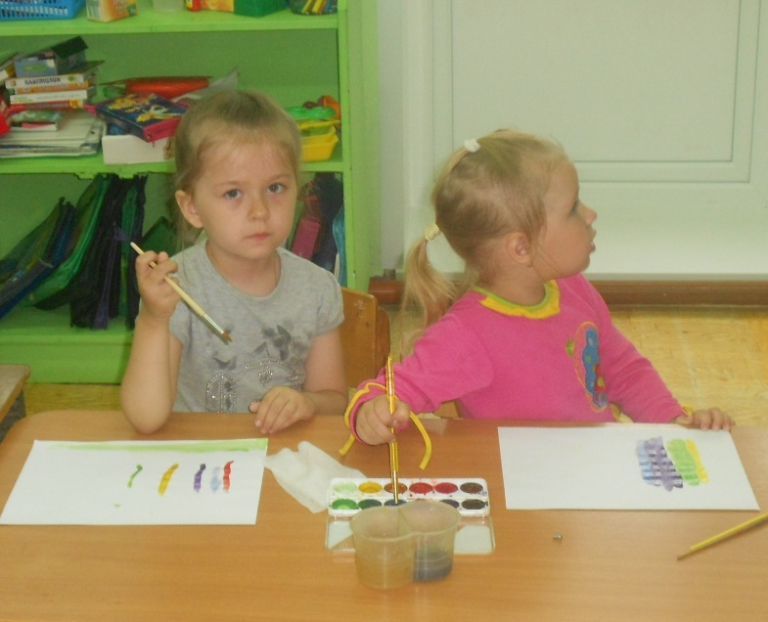
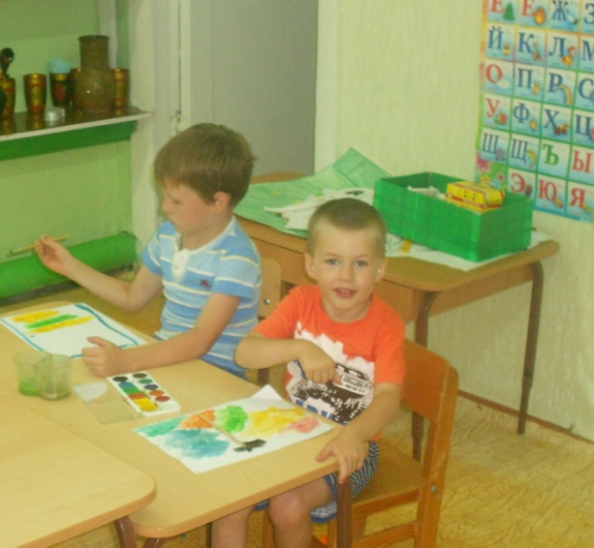

Slide 22
СПАСИБО ЗА ВНИМАНИЕ!

